Slide 1
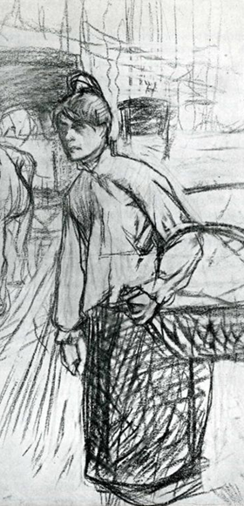
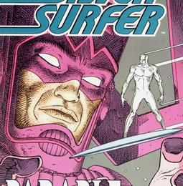
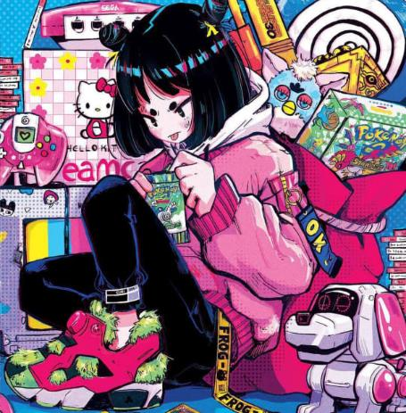
Dibujo e ilustración
7° básico

Slide 2
objetivos
OA 2
Crear trabajos visuales a partir de intereses personales, experimentando con materiales sustentables en dibujo, pintura y escultura.
OA 4
Interpretar manifestaciones visuales patrimoniales y contemporáneas, atendiendo a criterios como características del medio de expresión, materialidad y lenguaje visual.

Slide 3
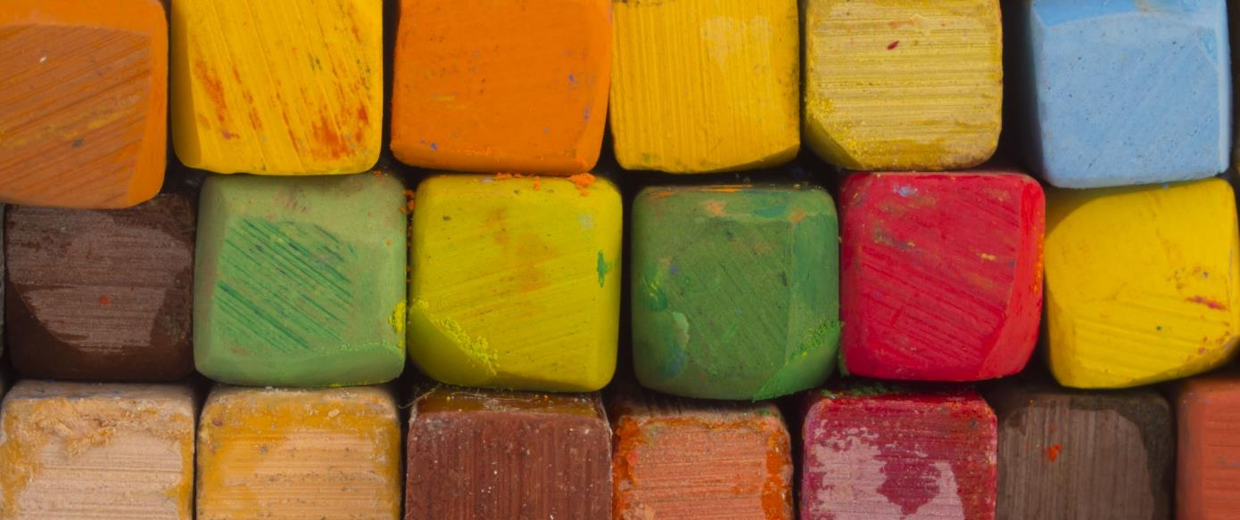
dibujo

Slide 4
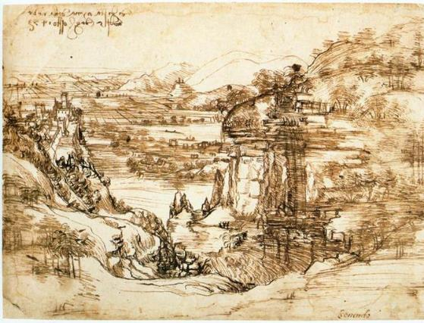
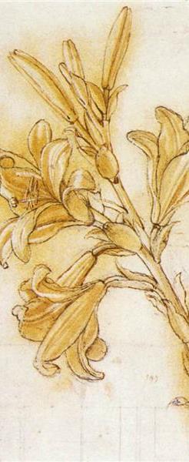
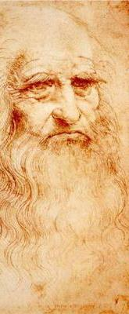
Leonardo da vinci
Dibujo de paisaje para la pintura Santa María Della Neve (Tinta sobre papel)
Lilyum, (tiza tinta sobre papel)
Autorretrato (tiza)
Notes:
Leonardo Da Vinci nació el 15 de abril de 1452 en Vinci y falleció el 2 de mayo de 1519.
«Fue pintor, anatomista, arquitecto, paleontólogo, artista, botánico, científico, escritor, escultor, filósofo, ingeniero, inventor, músico, poeta y urbanista.
Frecuentemente descrito como un arquetipo y símbolo del hombre del Renacimiento, genio universal, cuya curiosidad infinita solo puede ser equiparable a su capacidad inventiva, Leonardo da Vinci es considerado uno de los más grandes pintores de todos los tiempos y, probablemente, es la persona con el mayor número de talentos en múltiples disciplinas que jamás ha existido» (https://es.wikipedia.org)

Slide 5
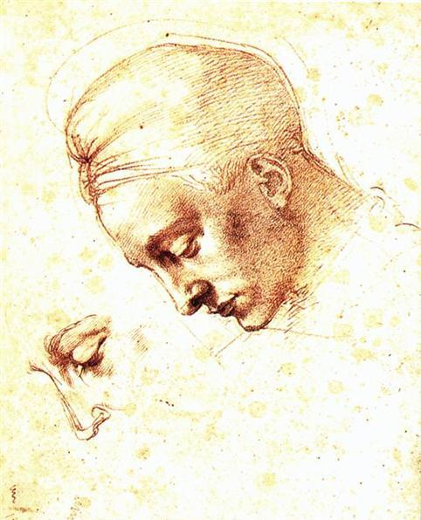
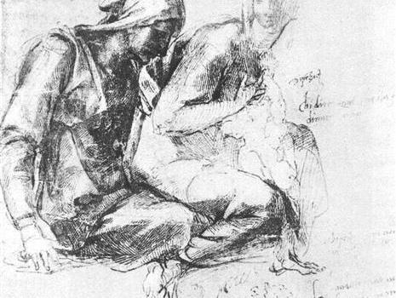
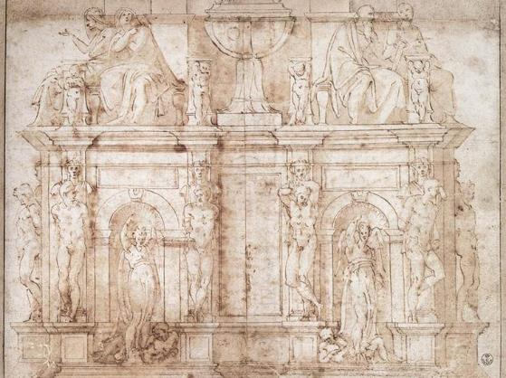
Miguel Ángel Buonarroti
- Cabeza (tinta china sobre papel)
- Estudio para la Virgen y el niño con San Juan Bautista (Tiza sobre papel)
- Diseño para la tumba de Julio II (Tiza sobre papel)
Notes:
Miguel Angel nace en Roma en1475 Roma y muere 1564
Fue un arquitecto, escultor y pintor italiano renacentista, considerado uno de los más grandes artistas de la historia tanto por sus esculturas como por sus pinturas y obra arquitectónica.​ Desarrolló su labor artística a lo largo de más de setenta años entre Florencia y Roma, que era donde vivían sus grandes mecenas, la familia Médici de Florencia y los diferentes papas romanos. (https://es.wikipedia.org)

Slide 6
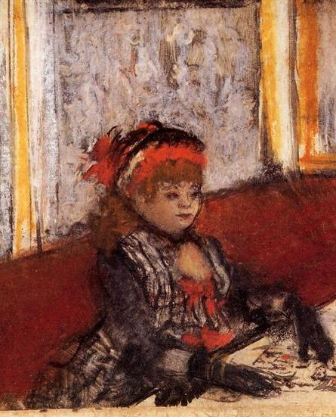
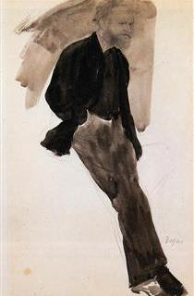
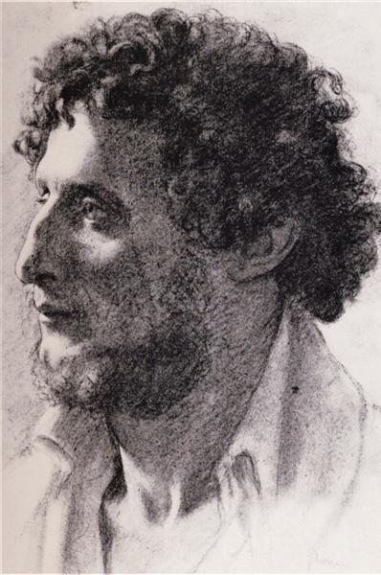
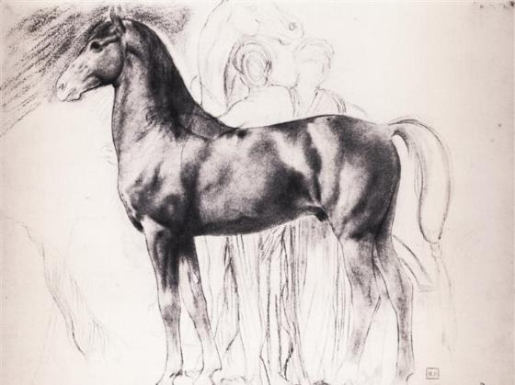
Edgar Degas
Mujer en un café (pastel tiza)
Retrato de Edouard Manet (gráfito)
Retrato de un italiano (carboncillo)
Estudio de caballo (lápiz y muñón)

Slide 7
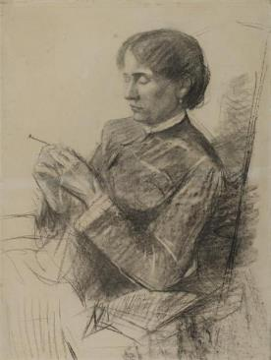
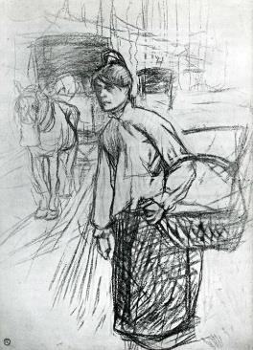
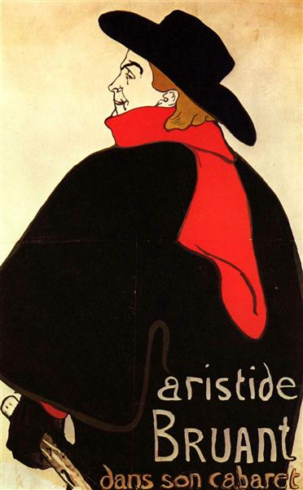
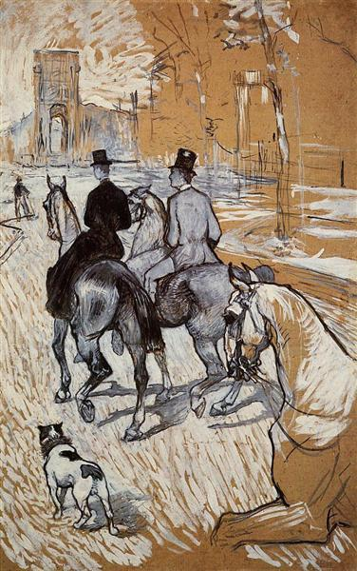
Henri Toulouse-Lautrec
Retrato de la Condesa Adele de Tolouse Lautrec (carboncillo sobre papel)
La Lavandera (Carboncillo sobre papel)
Caballeros paseando en el Bois de Bolougne (Oleó sobre carton)
Aristide Bruant en su cabaret (cartel)
Notes:
Toulouse-Lautrec, 1864 - 1901, fue un pintor y cartelista francés, que destacó por la representación de la vida nocturna parisina de finales del siglo XIX.
Se le enmarca en el movimiento postimpresionista pero hay debates sobre si la intención subversiva de su obra contra el statu quo de las relaciones extramatrimoniales debe hacer su obra única, creando su categorización propia e inconmensurable» (https://es.wikipedia.org)

Slide 8
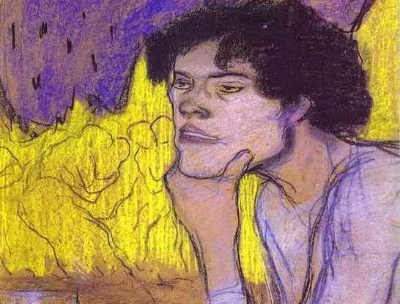
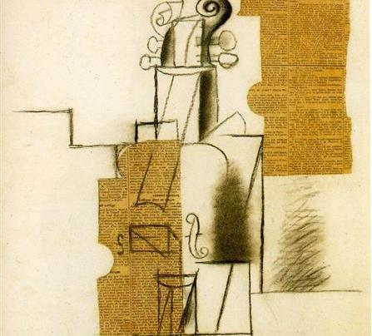
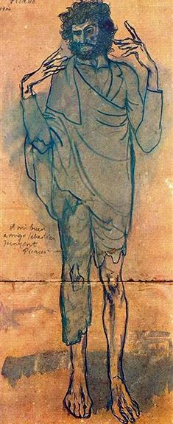
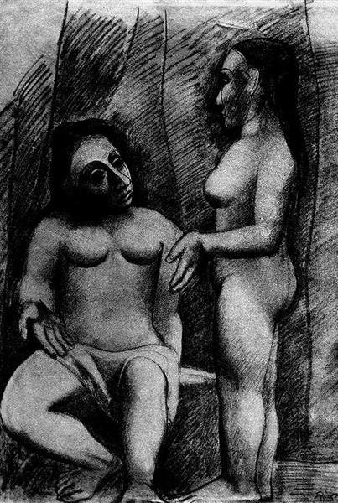
Pablo Picasso
El Absenta (Carbón, pastel, aguada sobre papel)
El violin (Carbón, collage, carton)
Desnudo sentado y desnudo parado (carboncillo)
El loco (Acuarela sobre papel)
Notes:
Pablo Ruiz Picasso Nace en Málaga, el año 1881, muere en 1973.
«Fue un pintor y escultor español, creador, junto con Georges Braque, del cubismo.
Es considerado desde la génesis del siglo xx como uno de los mayores pintores que participaron en muchos movimientos artísticos que se propagaron por el mundo y ejercieron una gran influencia en otros grandes artistas de su tiempo. Sus trabajos están presentes en museos y colecciones de toda Europa y del mundo. Además, abordó otros géneros como el dibujo, el grabado, la ilustración de libros, la escultura, la cerámica y el diseño de escenografía y vestuario para montajes teatrales. También tiene una breve obra literaria» (https://es.wikipedia.org)

Slide 9
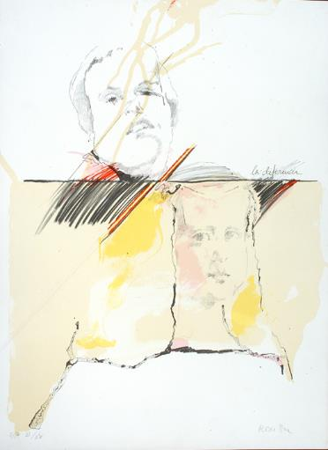
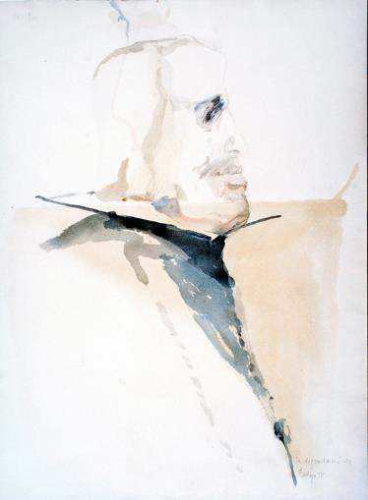
Roser Bru
Notes:
Roser Bru nació en Barcelona, España el 15 de febrero de 1923.
«Una importante parte de los trabajos realizados a partir de 1997 por la pintora catalana residente en Chile, Roser Bru, conforma una serie que está abocada a ejercer una nueva mirada sobre las clásicas obras del pintor y grabador Francisco de Goya, haciendo que la visión socialmente comprometida del pintor español que vivió entre los siglos XVIII y XIX, se nos haga contemporánea y necesaria, gracias a la contextualización que de su obra, hace Bru.» (http://www.portaldearte.cl)

Slide 10
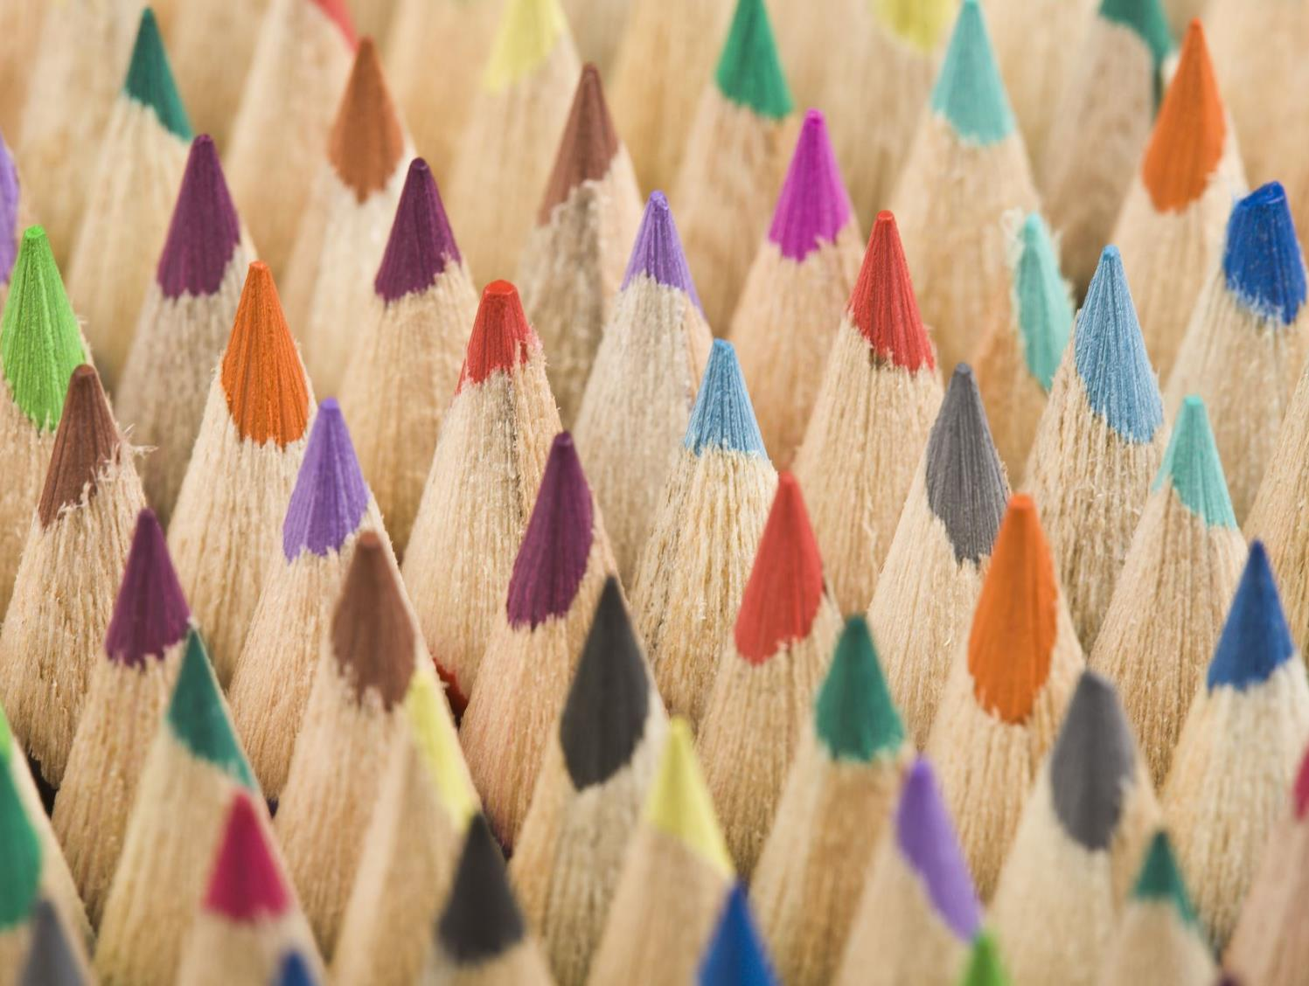
ilustración

Slide 11
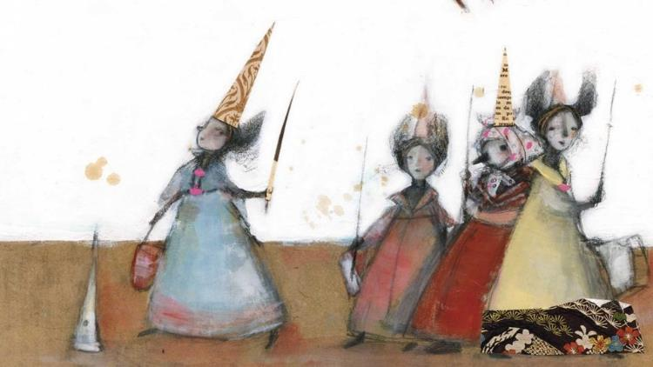
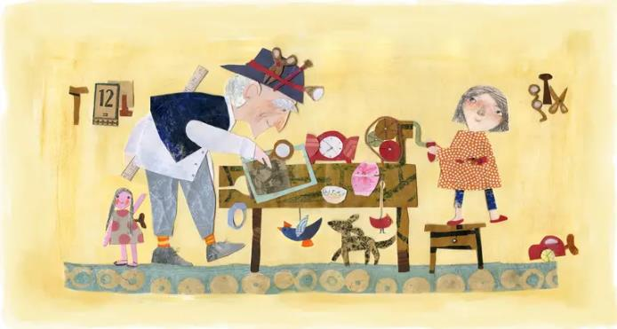
Carmen cardemil
LA BELLA DURMIENTE DEL BOSQUE
Técnicas mixtas
LA MÁQUINA DE MIRAR ESTRELLAS
Collage y técnicas mixtas

Slide 12
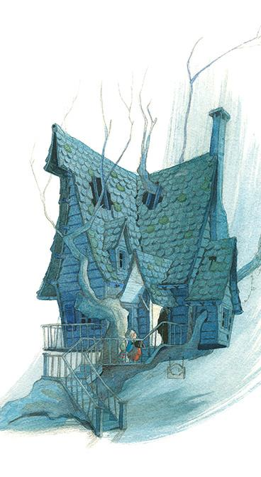
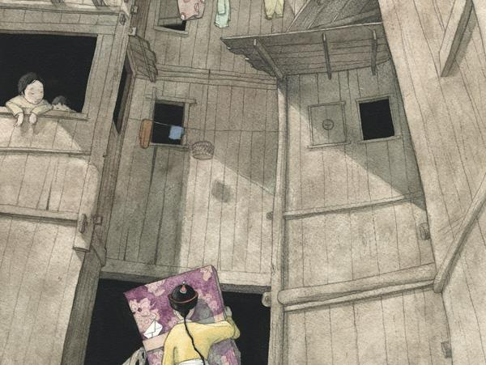
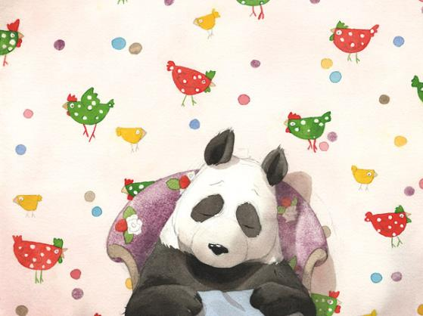
Quentin gebran acuarela

Slide 13
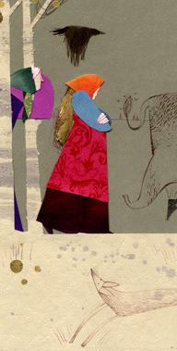
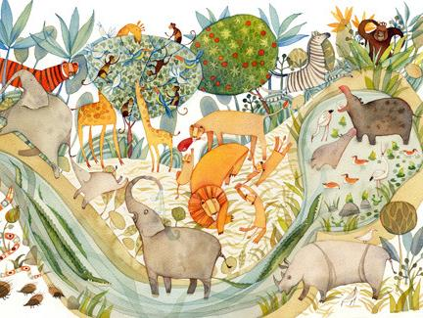
Isabel hojas collage con técnica mixta acuarela

Slide 14
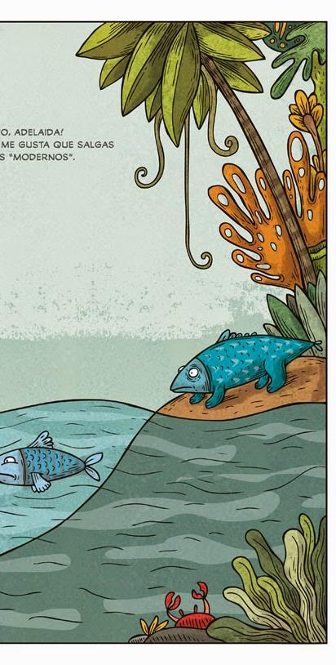
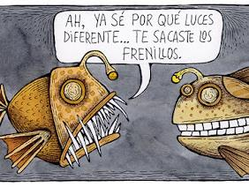
Alberto montt computador

Slide 15
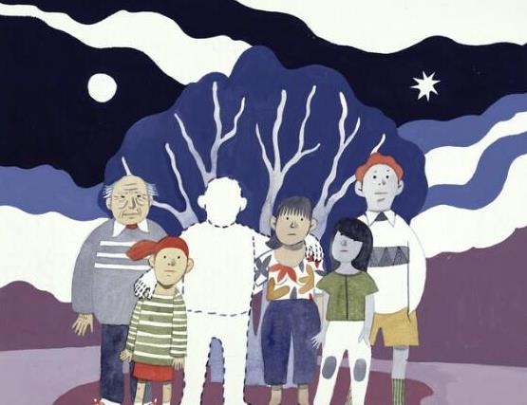
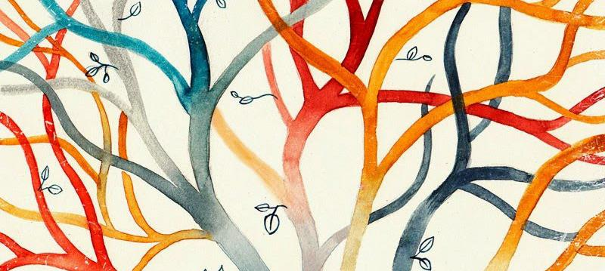
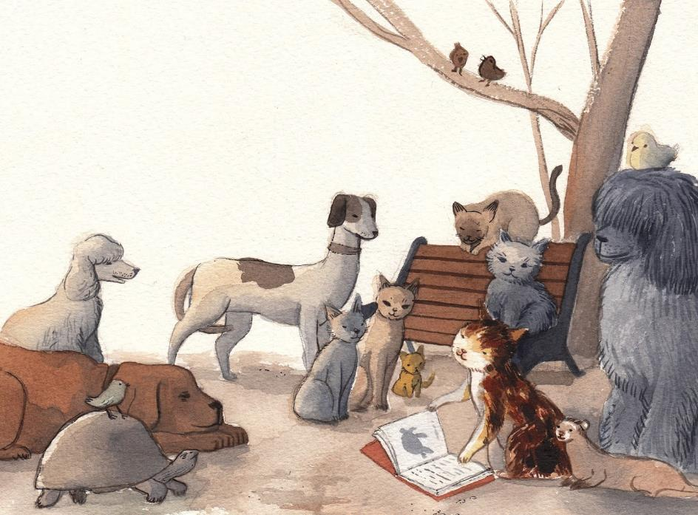
Carolina cocQ acuarela

Slide 16
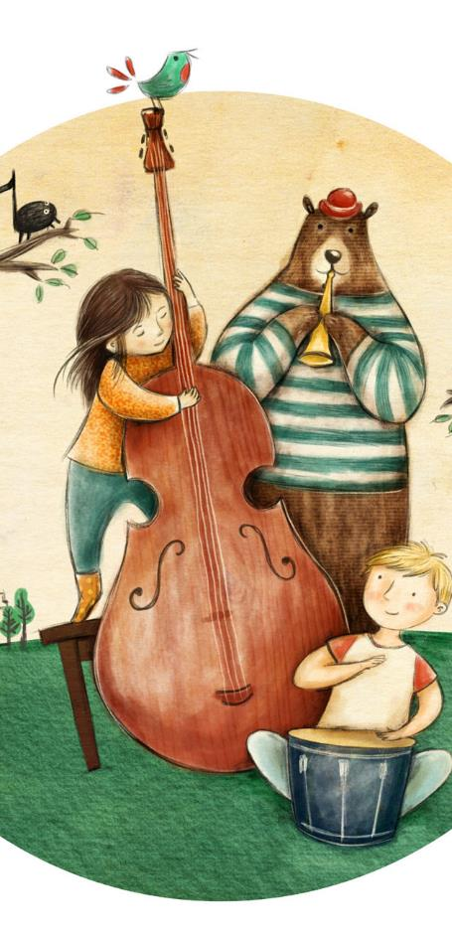
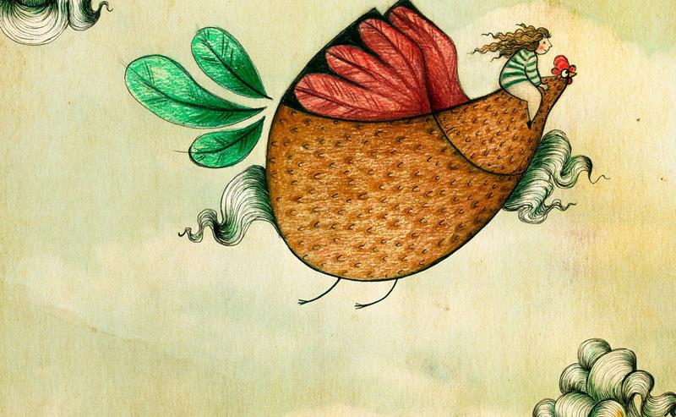
Sonja Stangl
Día de la familia
El sueño de un pollo
(técnicas mixtas)

Slide 17
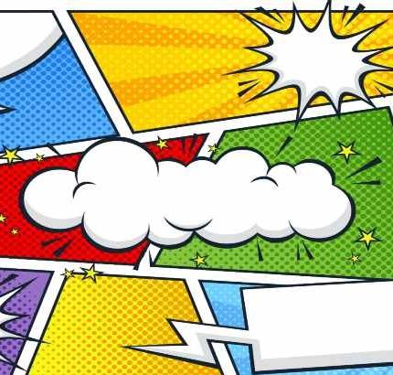
CoMIC y anime

Slide 18
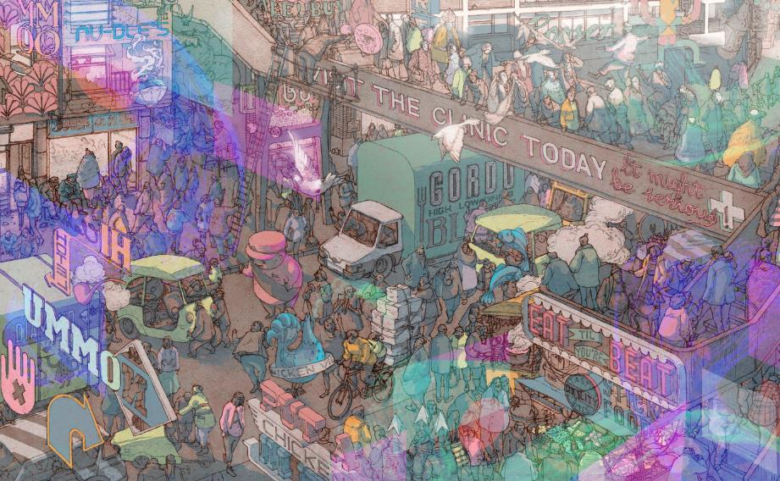
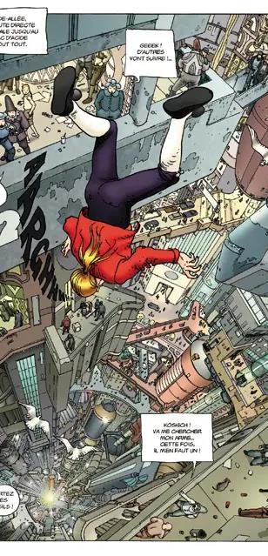
Anna mills y Moebius novela gráfica

Slide 19
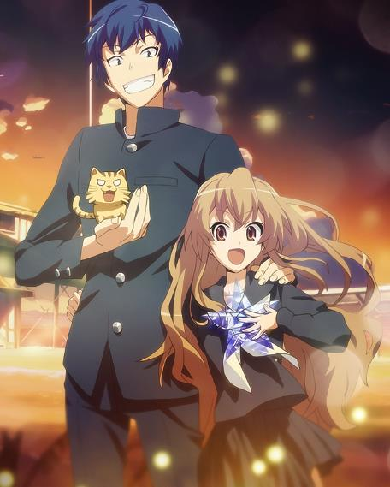
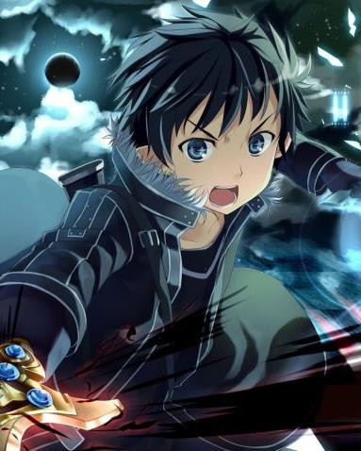
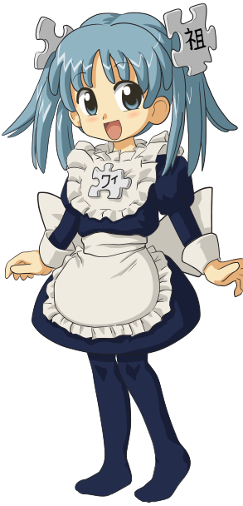
Anime: Animación japonesa

Slide 20
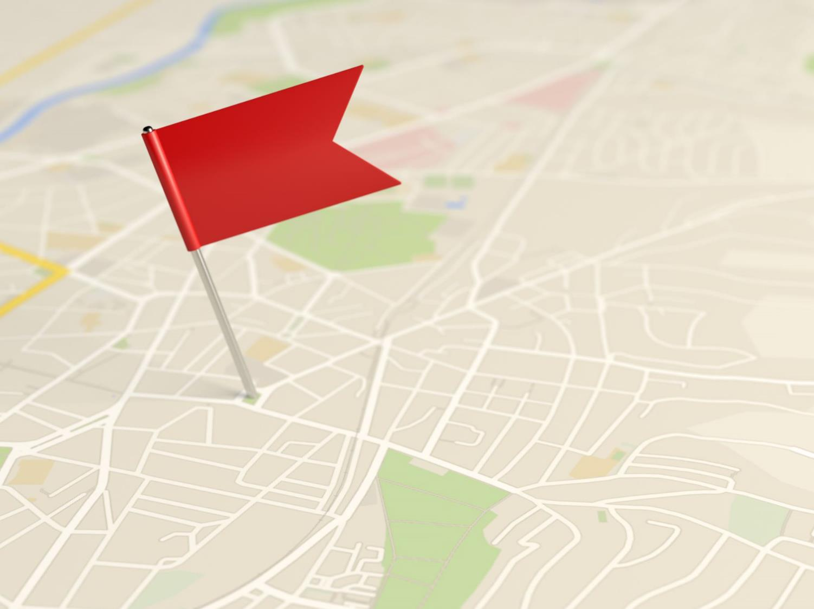
referencias
https://squareeyesgallery.persona.co/
https://elpais.com/cultura/
https://www.domestika.org/
https://www.freeart.com
https://roserbru.cl/
https://characterdesignreferences.com/
https://cuadernoderetazos.wordpress.com
https://ilustracion.tierradehojas.cl/
http://sonjastangl.com/
http://www.bibliotecanacionaldigital.gob.cl/
https://vivaleercopec.cl/

